Slide 2
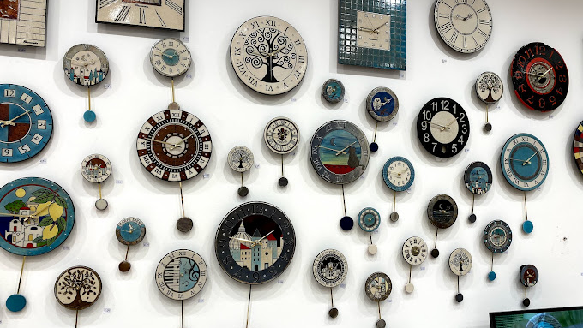
Il tempo
dentro di me
Riconoscere le emozioni e i bisogni umani fondamentali

Slide 3
Ho il difficile compito oggi di stimolare riflessioni e confronto
sul tema del TEMPO e della RELAZIONE
Dal mio lavoro con le demenze al tempo e alla relazione in senso più ampio:
con la famiglia, con l’equipe, con la direzione, con i volontari, con le persone,
con NOI STESSI!

Slide 4
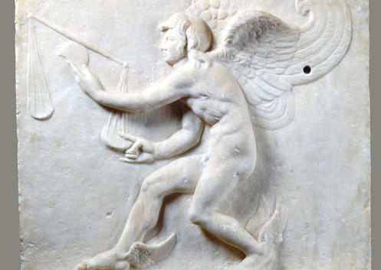
Χρόνος figlio di Gea la terra e Urano il cielo è la natura quantitativa del tempo. Divinità terribile e potente, un gigante che divora i propri figli. Καιρός ultimo figlio di Zeus è la natura qualitativa del tempo. Eraclito il filosofo oscuro lo definisce un bambino che gioca con i dadi (inesorabilità).
Un tempo che ci travolge L’ attimo da vivere
DI CHE TEMPO VOGLIAMO PARLARE?
Notes:
I minuti sì, servono…con gli anziani tanto

Slide 5
SCEGLIERE DI VIVERE IL TEMPO
DI CHE TEMPO VOGLIAMO PARLARE?
Prima di andare nel mondo forse ci potrebbe aiutare una buona
CONNESSIONE CON NOI STESSI. Una pratica semplice ma quotidiana.
Più imparo a CONTATTARE ME STESSO, ovvero a RICONOSCERE LE MIE EMOZIONI
e I MIEI BISOGNI, meno sarò sopraffatto e più sarò in grado di
VIVERE IL MIO TEMPO per creare uno spazio / tempo di accoglienza dell’altro.
Notes:
Solo così sarò in grado di creare uno spazio/tempo di accoglienza

Slide 6
EMOZIONI e BISOGNI: UMANI, FONDAMENTALI
comuni a tutti gli esseri umani
Provare rabbia, gioia, angoscia … essere apprezzati, ricevere fiducia, ricevere sostegno, essere utili, soddisfare il senso di appartenenza, essere amati, sentirsi offesi, tristi, essere ascoltati …
Ciò che accade a noi, accade anche all’altro. Sempre.
MOLTI ALTRI STIMOLI
Es. La CNV di Rosenberg
RICONOSCERE EMOZIONI E BISOGNI

Slide 7
L’ INTELLIGENZA EMOTIVA
si è tanto dedicata a questo
«Se riesci a tradurre in parole ciò che senti, ti appartiene»
D. Goleman
RICONOSCERE EMOZIONI E BISOGNI

Slide 8
SULL’INTELLIGENZA EMOTIVA
DI CHE TEMPO VOGLIAMO PARLARE?
Nel 1990 la prima definizione:
“La capacità di monitorare i sentimenti e le emozioni propri e altrui e di utilizzare queste informazioni per guidare il proprio pensiero e le proprie azioni”.
Salovey e Mayer
Le basi gettate anni prima da Howard Gardner
che per primo parla di intelligenze multiple e propone di superare il concetto di unicità del QI
RICONOSCERE EMOZIONI E BISOGNI

Slide 9
SULL’INTELLIGENZA
EMOTIVA
IL MODELLO DI REUVEN BAR ON, PSICOLOGO ISRAELIANO
la capacità intrapersonale (autoconsapevolezza emotiva)
la capacità interpersonale (empatia)
l’adattabilità (flessibilità)
la gestione dello stress
I fattori motivazionali
RICONOSCERE EMOZIONI E BISOGNI

Slide 10
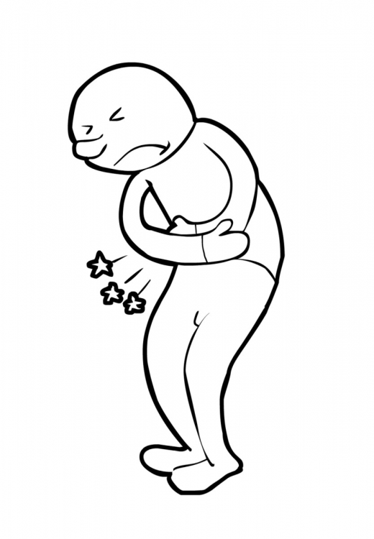
MA riconoscere come ci sentiamo non è così facile.
A volte
il corpo ci manda segnali e ci focalizziamo sul sintomo fisico senza comprendere dove è il malessere vero
A volte
siamo convinti di essere arrabbiati e poi scopriamo, riflettendo e dandoci tempo, che l’emozione che sta subito lì sotto è altro.
Le emozioni influenzano, in modo più o meno consapevole, il modo in cui viviamo il nostro tempo e il modo in cui ci poniamo nei confronti degli altri.

Slide 11
DI CHE RELAZIONE VOGLIAMO PARLARE ?

Slide 12
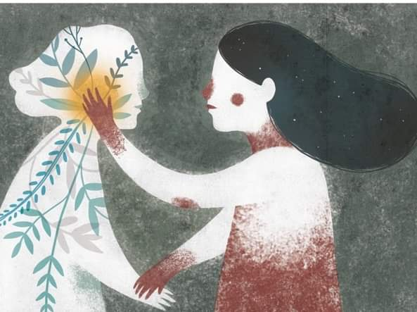
Di una relazione fatta di ACCETTAZIONE e ACCOGLIENZA
Dare valore alle emozioni
L’esatto opposto della fretta
DI CHE RELAZIONE VOGLIAMO PARLARE?

Slide 13
UNA QUALITÀ CHE RIVOLGO ANCHE A ME STESSO
EMPATIA e AUTO – EMPATIA
Gli stessi strumenti che utilizzo per l’altro a favore di me stesso
Non stiamo parlando di un dispiacerci per come stiamo o di auto-consolarci
Auto-empatia significa che una nostra parte osserva, accetta, accoglie e dà valore alle emozioni che proviamo
Perché nessun sentimento è sbagliato

Slide 14
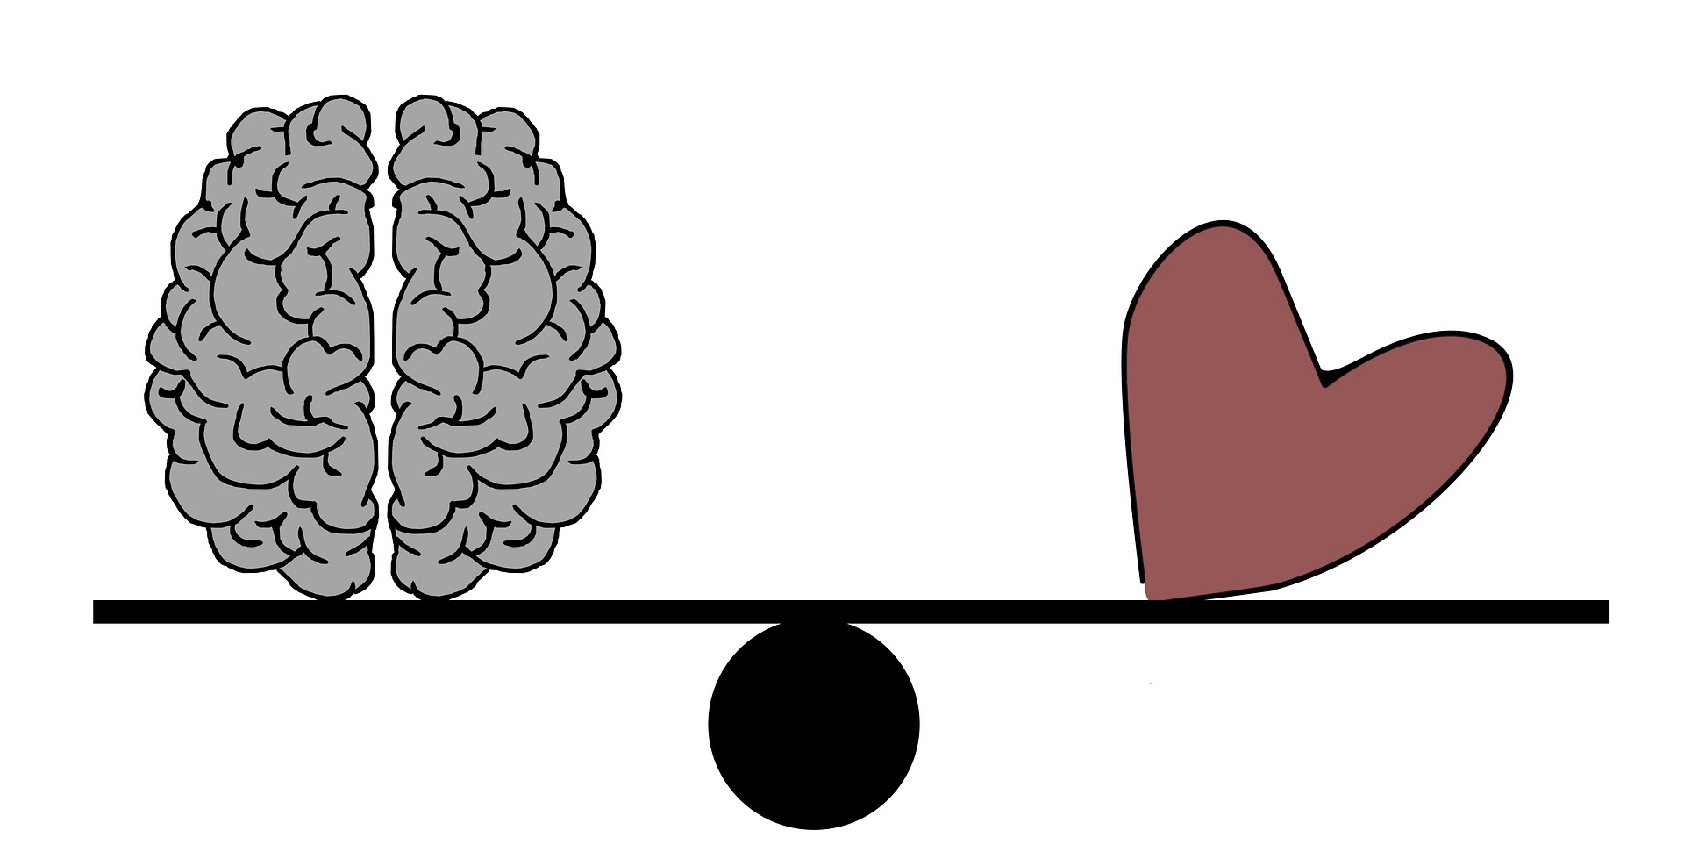
STRUMENTI DA INTERIORIZZARE AUTENTICITÀ
DI CHE RELAZIONE VOGLIAMO PARLARE?
« Essere autore di sé»
È innanzitutto ciò che rende straordinario il contatto empatico. È congruenza, corrispondenza tra ciò che dico e ciò che sento.

Slide 15
QUANDO LE EMOZIONI
PRENDONO LA LUCE …
DI CHE RELAZIONE VOGLIAMO PARLARE?

Slide 16
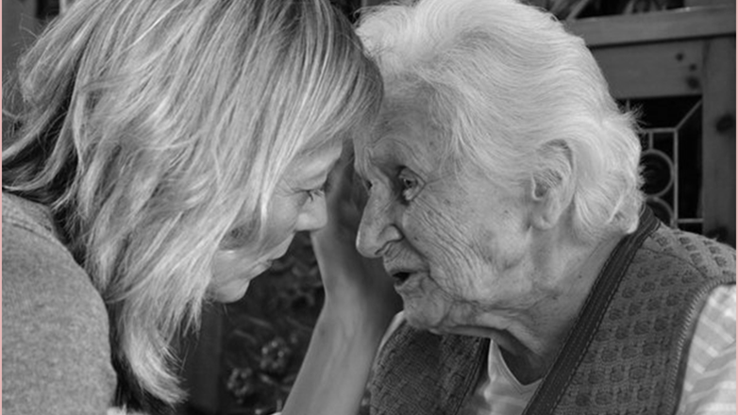
L’ASCOLTO EMPATICO LIBERA I PESI
dice la mia amica Rita D’Alfonso
DI CHE RELAZIONE VOGLIAMO PARLARE?
E quanto tempo risparmiato!

Slide 17
LA CAPACITÀ
DI SOSPENDERE TUTTO
CREARE UNO
SPAZIO / TEMPO DI ACCOGLIENZA
CENTRARSI

Slide 18
A proposito
GRAZIE ☺
per avermi dedicato il vostro tempo
Cinzia Siviero
www.metodovalidation.it

